Slide 1
Ujedinjeno Kraljevstvo Velike Britanije i Sjeverne Irske - opća obilježja
ZAPADNA EUROPA

Slide 2
Ishodi
Učenik će opisati geografski položaj UK.
Učenik će objasniti utjecaj kolonijalizma na društveno-gospodarska obilježja UK.
Učenik će izdvojiti reljefne cjeline i posebnosti prirodne osnove te isto povezati s razvojem industrije.
Učenik će opisati ulogu Ujedinjenoga Kraljevstva u regiji, Europi i svijetu.

Slide 3
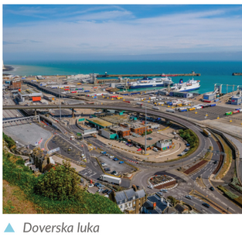
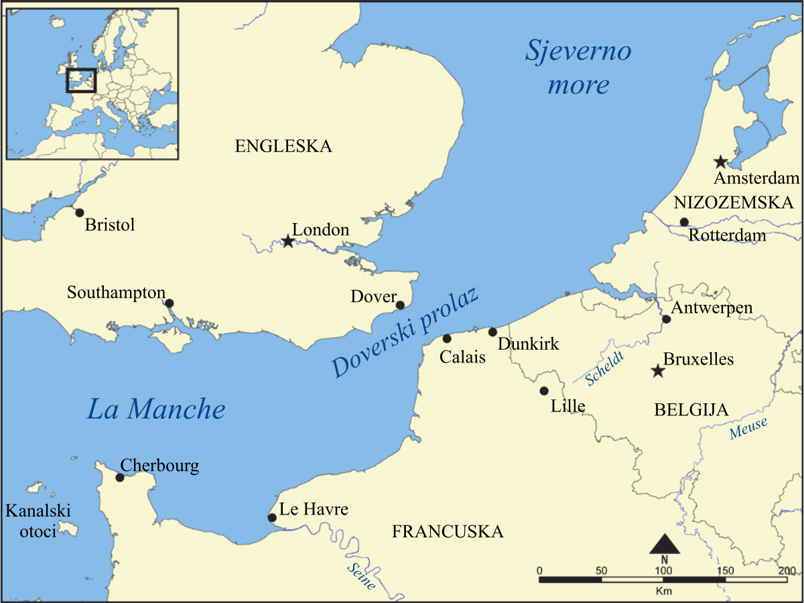
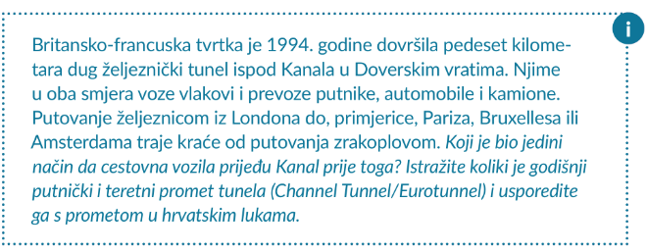
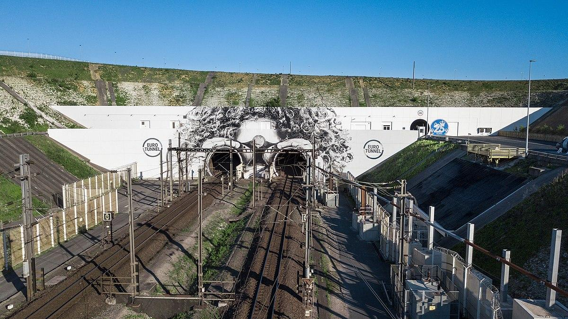
Geografski položaj
UK Velike Britanije i Sjeverne Irske – otočna država
Prisjetite se: Kako se zove najveći otok Europe?
Kako se zove morski prolaz koji odvaja Veliku Britaniju od europskog kopna?
Channel ili La Manche (najuži na Doverskim vratima)
Notes:
Izvor fotografije: Wikimedia - https://commons.wikimedia.org/wiki/File:Fresque_25_ans_Eurotunnel.jpg, https://commons.wikimedia.org/wiki/File:Course_Channeltunnel_pt.png (datum skidanja: 13.7.2021.)

Slide 4
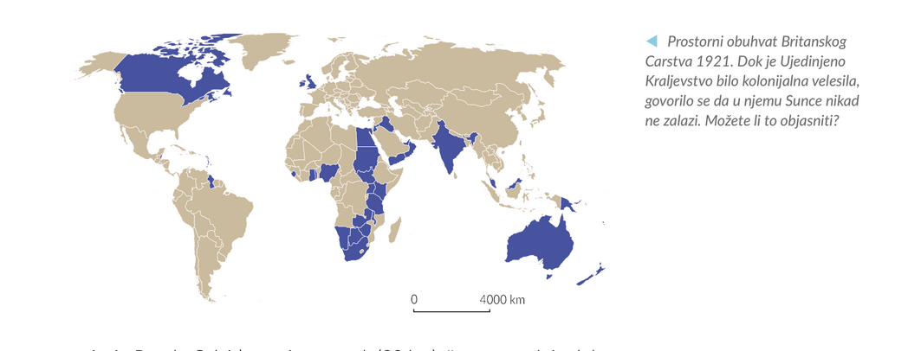
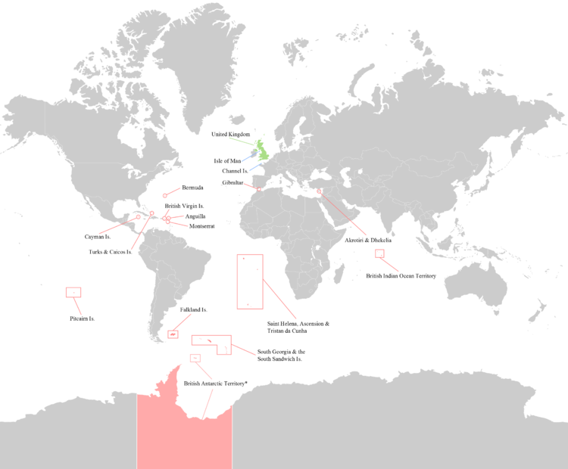
Imenujte države koje su bile pod kolonijalnom vlašću UK? Istražite što je Commonwealth.
Trenutačne kolonije UK-a
Notes:
https://www.dw.com/bs/chagos-otoci-posljednja-britanska-kolonija-u-africi/a-51355181

Slide 5
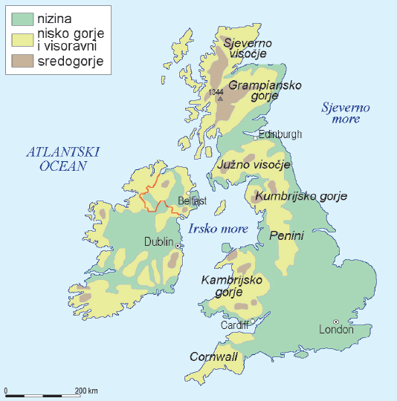
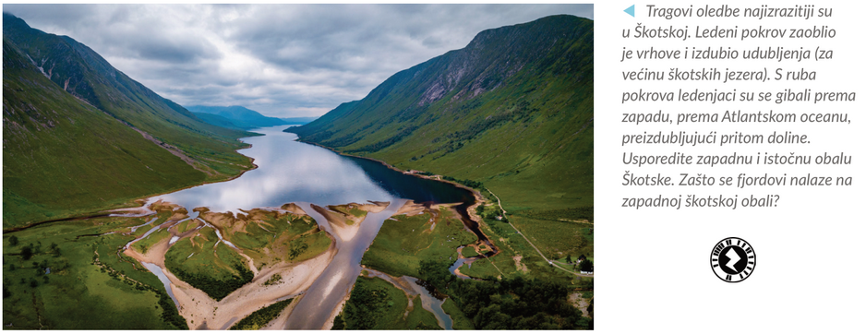
Prirodna osnova
•otapanje ledenog pokrova
•Podizanje razine mora za 100 m
•Velika Britanija i Irska postaju otoci - zaljevi i fjordovi

Slide 6
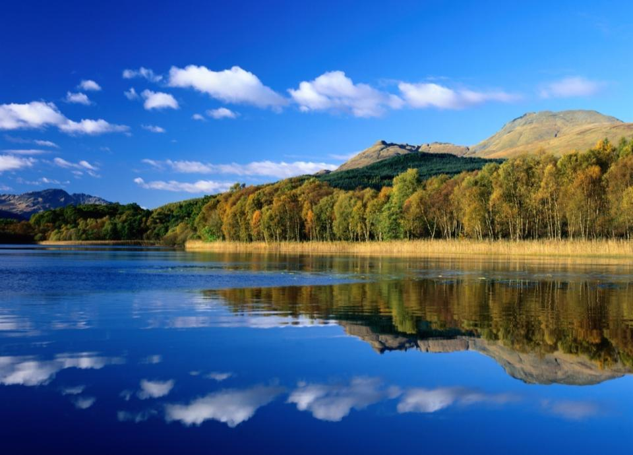
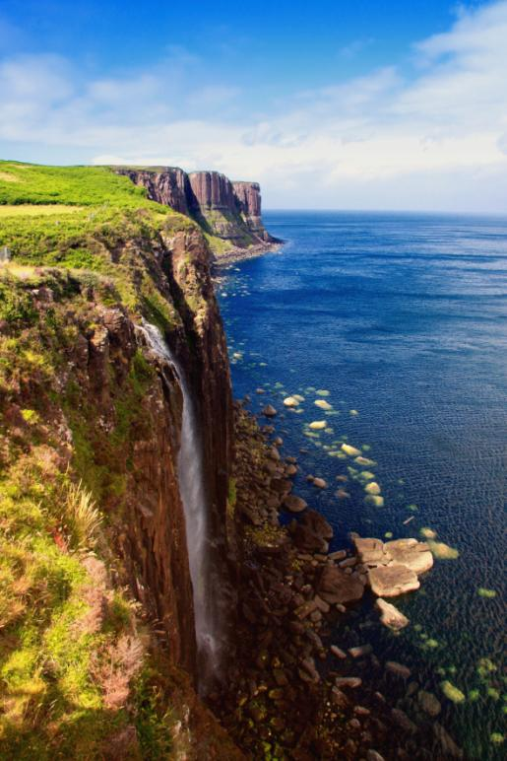
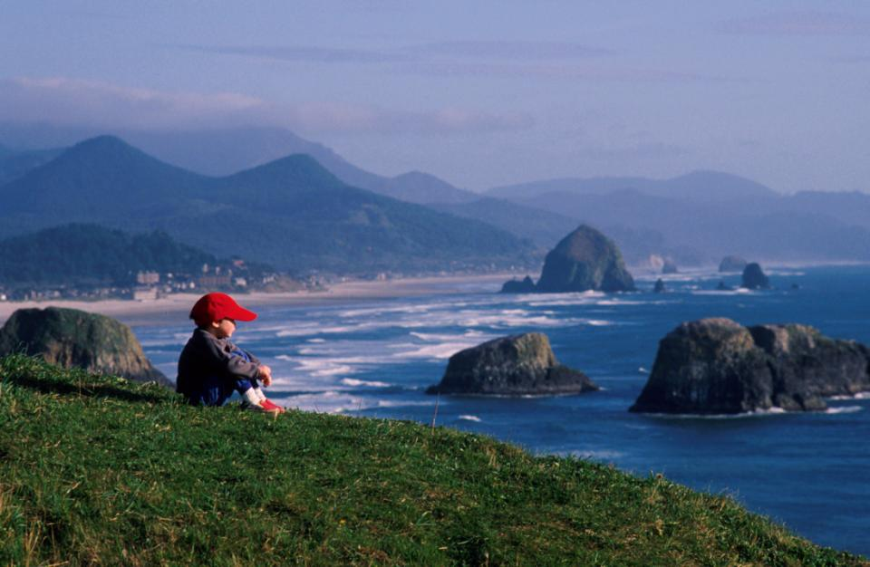
Strmci
Jezero Ben Lomond, Škotska
Obala Škotske

Slide 7
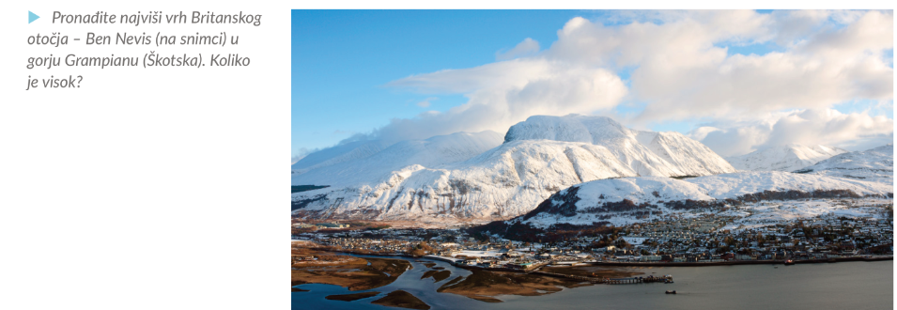
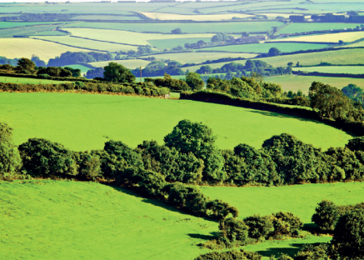
JI dio – ravnice, ostatak je brdsko-planinski
staro gromadno gorje (razvoj industrije)
Izdvojite stara gorja UK te ih pokažite na geografskoj karti.
Koji prostor će biti naseljeniji? Zašto?

Slide 8
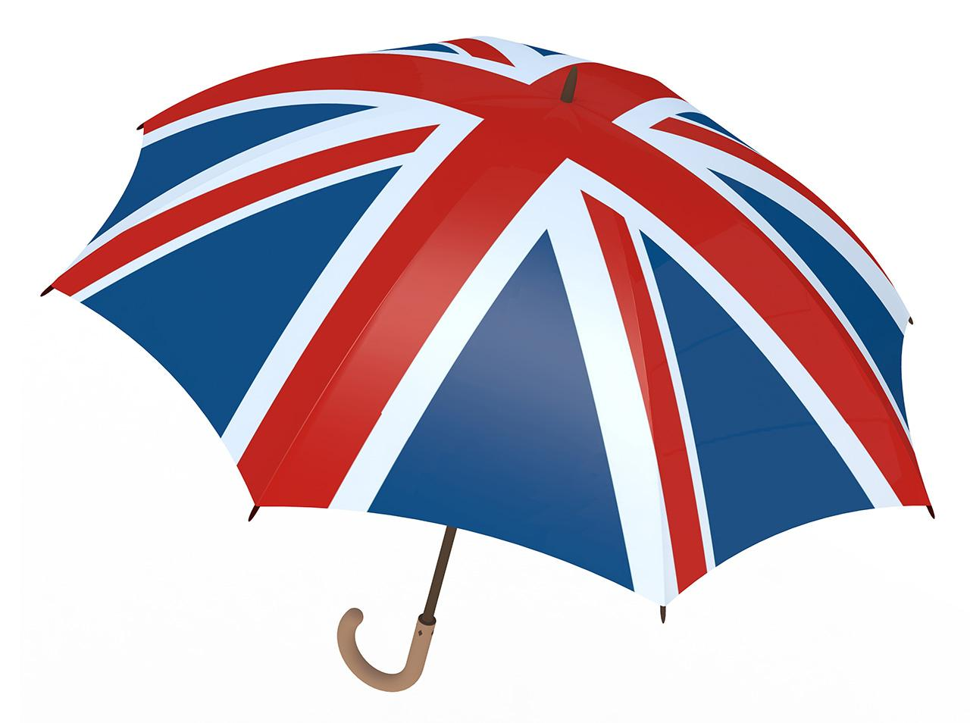
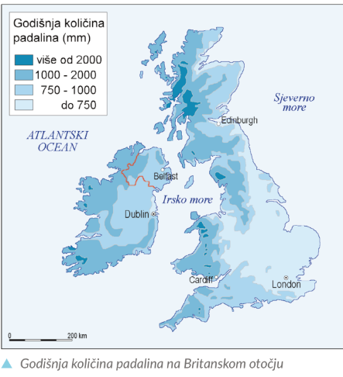
Razmislite kakvu klimu će imati Britansko otočje? Koji klimatski čimbenici utječu na to?
Opiši tematsku kartu: Godišnja količina padalina na Britanskom otočju.
Koji prostori dobivaju najviše padalina i zašto? Koji prostori dobivaju najmanje padalina i zašto?

Slide 9
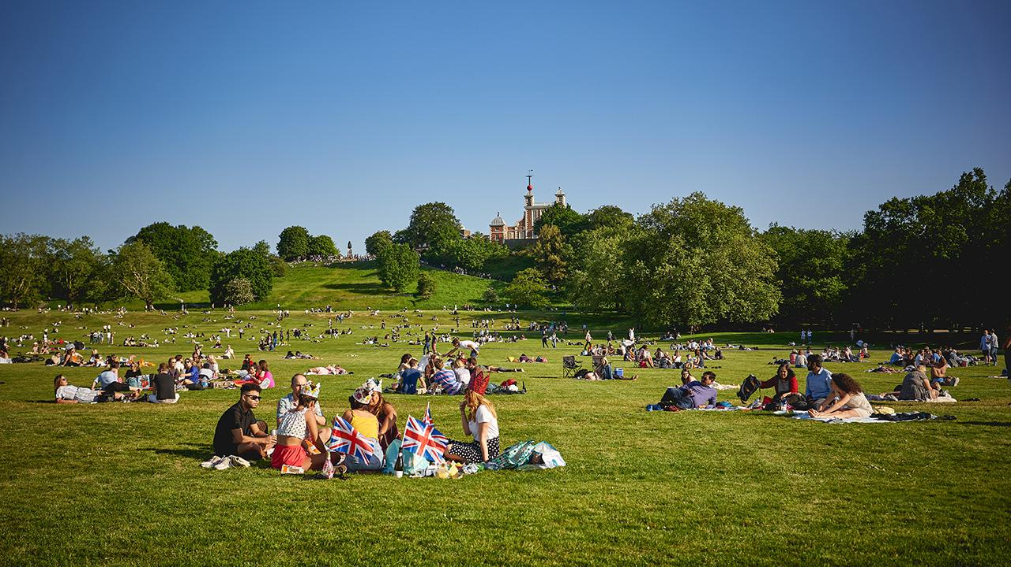
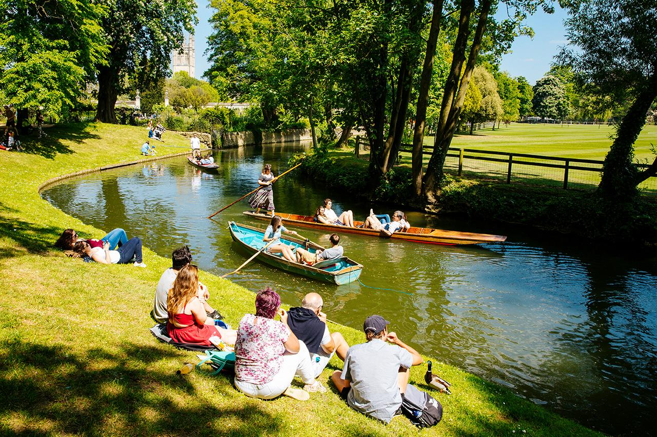
Stanovništvo i gospodarstvo
Promotrite fotografije. Opišite u nekoliko rečenica kako Britanci provode dan? Gdje vole boraviti? Znate li što znači „bed and breakfast”? Koji je Britancima najdraži rekvizit koji nose svaki dan (sjetite se kakvo je vrijeme)?

Slide 10
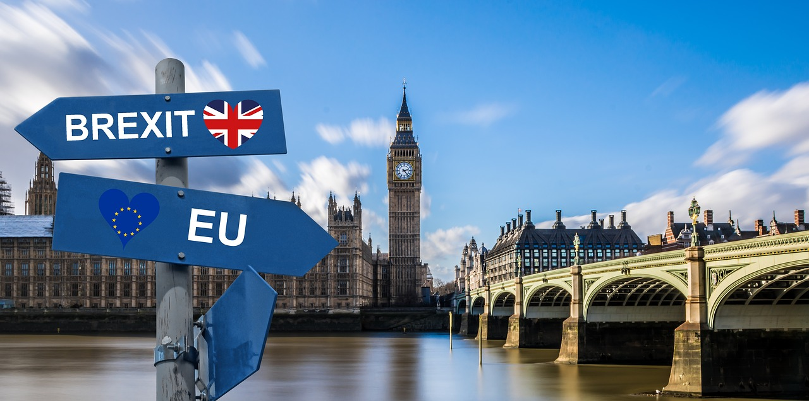
vrlo gusto naseljeno – najviše stanovnika živi u Engleskoj (Londonska zavala, veliki gradovi), a najmanje u Škotskoj
domaće stanovništvo: Englezi, Škoti, Velšani i Irci
useljenička država- najviše Pakistanaca, Indijaca i Afrikanaca (Razmislite zašto.) te radnici iz Južne Europe i Poljske
gospodarstvo: gospodarska sila od industrijske revolucije do kraja 20.st., pad gospodarstva nakon Drugog svjetskog rata, a tek priključenje EU pridonosi oporavku (1973.g), članica je G7
Je li UK članica EU-a?
Notes:
Izvor fotografije: Pixabay – Brexit - https://pixabay.com/photos/brexit-uk-eu-westminster-3579599/ (datum skidanja: 13.7.2021.)

Slide 11
Provjerimo naučeno
Znam i mogu… | + | +/- | -
Opisati geografski položaj UK.
Objasniti utjecaj kolonijalizma na društveno-gospodarska obilježja UK.
Izdvojiti reljefne cjeline i posebnosti prirodne osnove te isto povezati s razvojem industrije.
Opisati ulogu Ujedinjenoga Kraljevstva u regiji, Europi i svijetu.
Riješite radnu bilježnicu str. 129-132.

Slide 12
IZRADILA
Marija Ros Kozarić, prof.

